Slide 1
КВАДРАТ И ПРАВОУГАОНИК

Slide 2
Научићете:
Појам правоугаоника и квадрата.
Како обележавамо четвороугао.
Суседне странице.
Наспрамне странице.
Међусобне односе суседних и наспрамних страница.

Slide 3
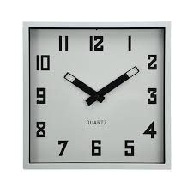
О квадрату и правоугаонику смо већ учили раније.
Сетите се где смо све могли да уочимо ове геометријске фигуре!
Погледај слику.

Slide 4
ЧЕТВОРОУГАО
D
C
Четвороугао чине:
1. Затворена изломљена линија и њена унутрашњост.
3. 4 угла
4. 4 странице
2. 4 темена
А
B

Slide 5
ЧЕТВОРОУГАО
D
C
Странице су: AB, BC, CD и DA
Темена су: A, B, C и D
А
B
Углови су: ABC, BCD, CDA и DAB
$∡$
$∡$
$∡$
$∡$

Slide 6
ПРАВОУГАОНИК
Четвороугао чија су сва 4 угла права назива се ПРАВОУГАОНИК.
C
D
a
Правоугаоник има два пара НАСПРАМНИХ страница!
b
b
Станице обележавамо малим словима латинице.
Наспрамне странице су:
AB и CD , BC и DA.
А
a
B
Странице које имају заједничко теме називају се СУСЕДНЕ странице.
Суседне станице су: AB и BC, BC и CD, CD и DA, DA и AB.

Slide 7
КВАДРАТ
D
a
C
a
a
Правоугаоник коме су све странице једнаке назива се КВАДРАТ.
А
B
a

Slide 8
ДОМАЋИ ЗАДАТАК:
Радна свеска 59. страна.

